Slide 1
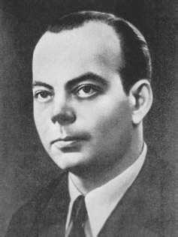
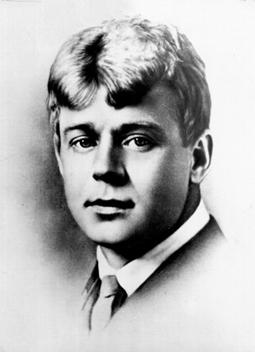
«Мы в ответе за тех, кого приручили».
Антуан де
Сент Экзюпери
Сергей Есенин

Slide 2
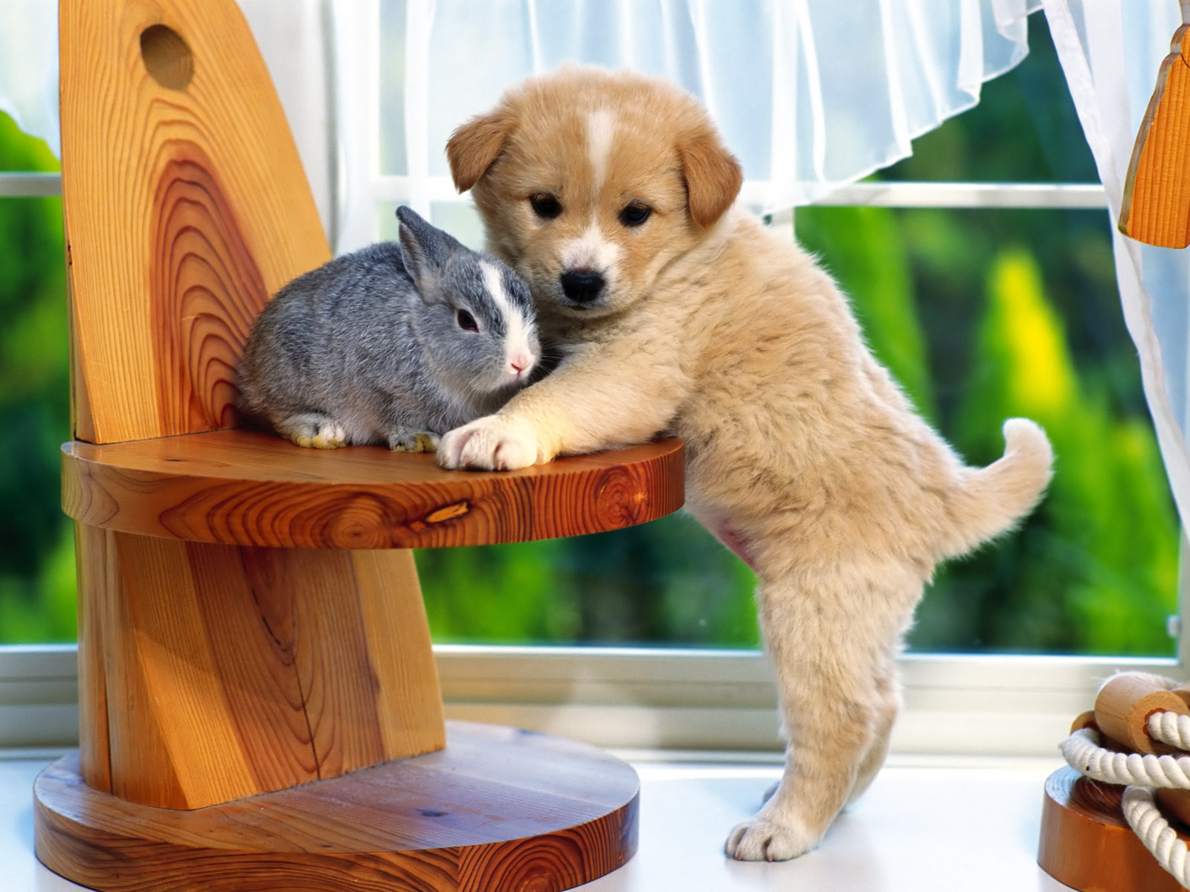

Slide 3
Работа по теме урока.
1. Учебник с. 125. Можете ли вы предположить, какие произведения мы будем изучать в этом разделе?
2. Прочитайте, с чем мы познакомимся в этом разделе?
3. Чему мы научимся?
4. Чему будем учиться?

Slide 4
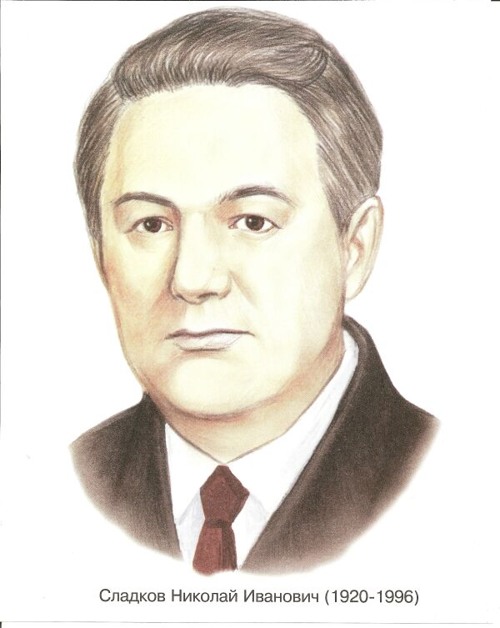
Сладков Николай Иванович
(1920-1996)
Лесные сказки
Азбука леса
Бюро лесных услуг
Загадочный зверь
Лесные тайнички
Синичкина кладовая
О степи
Поющее дерево

Slide 5
Словарная работа.
1. Околица - 1. Изгородь вокруг деревни или у края деревни; вообще край деревни. 2. Место вокруг селения, рядом с ним, окружающая местность. Кричать на всю околицу (разг.) – сказать очень громко. Расславить на всю околицу (разг.) - рассказать всем, многим.
2. Уязвимый — 1. Такой, которого легко обидеть. 2. Слабый, плохо защищённый.

Slide 6
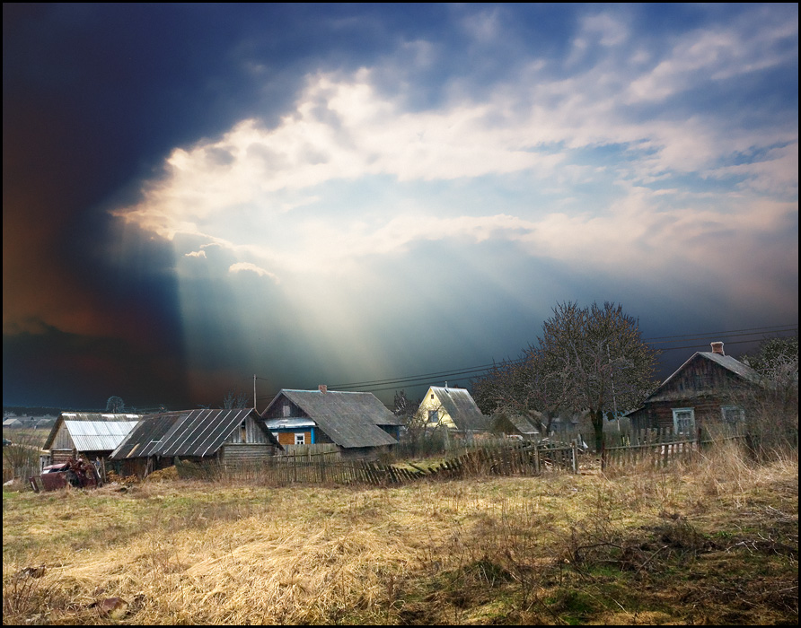
Околица.

Slide 7
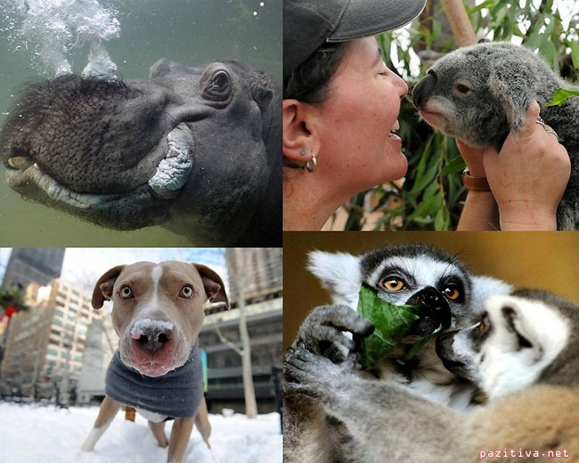
«Не навреди!»

Slide 8
Проблемный вопрос.
1. О чём эта статья?

Slide 9
Чтение стихотворения.
1.Прочитайте название стихотворения. Каким предложением оно выражено?
2.Прочитайте самостоятельно стихотворение А.Шибаева «Кто кем становится?», вставляя необходимые по смыслу слова.
3. Ответьте на вопрос стихотворения.

Slide 10

Спасибо за урок!
Оцените себя.

Slide 11
Домашнее задание.
Творческое задание:
Придумать небольшое стихотворение о любимом животном.
Желаю Вам удачи!

